Slide 1
Implementasi Konsep OOP
Pemrograman Java
“Kasir Warung Makan Bejo Joss”
{
Nama : Amirul Mabruri
NIM : 220001833
Mata Kuliah : Pemrograman Berorientasi Objek
Kelas : G
https://github.com/Amrl666/Kasir-Warung-Makan-Bejo-Joss
}
...

Slide 2
Deskripsi Aplikasi
Aplikasi kasir untuk warung makan ini merupakan sebuah solusi modern untuk mempermudah proses transaksi di warung makan "Bejo Joss". Dengan antarmuka grafis yang sederhana dan intuitif, pengguna dapat dengan mudah memilih menu, menginput jumlah item, dan memberikan diskon. Aplikasi ini dirancang menggunakan bahasa pemrograman Java dan memanfaatkan library Swing, sehingga pengguna dapat menikmati pengalaman bertransaksi yang lebih interaktif. Daftar menu dan harga menu disimpan dalam kelas Kasir, yang diimplementasikan sebagai singleton untuk memastikan hanya ada satu instance dari kasir yang digunakan. Hal ini memudahkan manajemen transaksi dan perhitungan total belanja dengan memanfaatkan konsep objek-oriented.
Selain mempermudah proses transaksi, aplikasi ini juga memberikan umpan balik kepada pengguna dengan menampilkan total belanja pada antarmuka pengguna dan memberikan pesan notifikasi setelah tombol "Hitung" ditekan. Notifikasi tersebut memberikan informasi tambahan kepada pengguna mengenai total belanja, sehingga memastikan bahwa pengguna memiliki pemahaman yang jelas tentang transaksi yang telah dilakukan. Dengan demikian, aplikasi ini tidak hanya meningkatkan efisiensi dalam pencatatan transaksi di warung makan tetapi juga memberikan pengalaman bertransaksi yang lebih baik dan informatif bagi pelanggan dan pemilik warung makan "Bejo Joss".
}
..

Slide 3
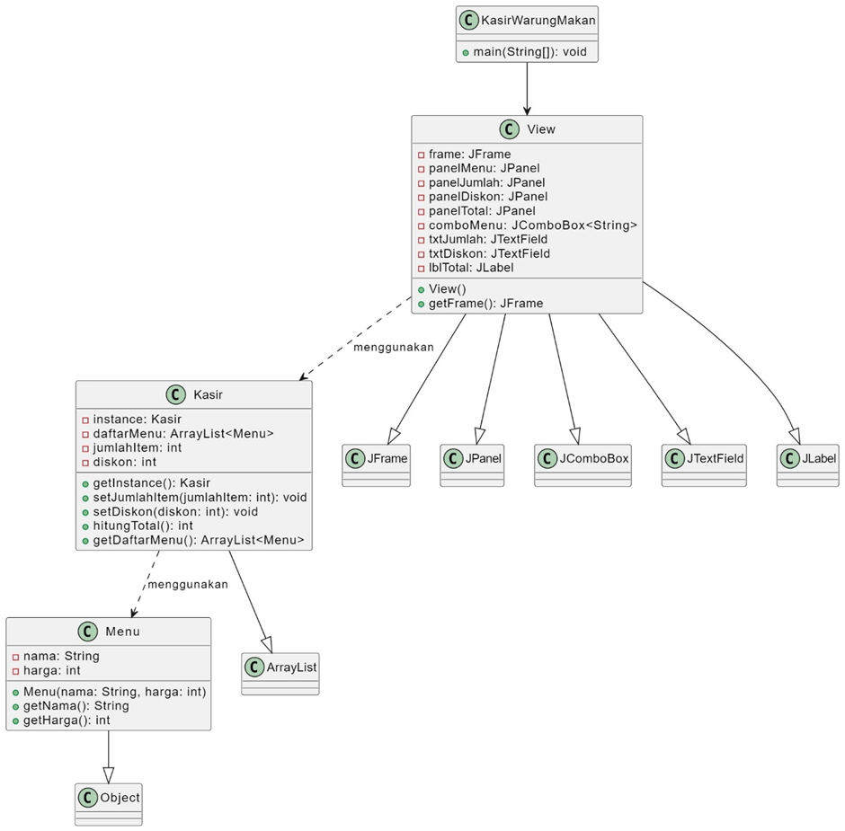
Diagram
Class
Kelas KasirWarungMakan:
Membuat instance dari View dan menampilkan GUI.
Kelas Menu:
Menyimpan informasi menu (nama, harga).
Kelas Kasir:
Mengelola transaksi pembelian, menghitung total, dan menyimpan daftar menu.
Kelas View:
Membuat antarmuka pengguna (GUI) dan menangani input untuk menghitung total pembelian.
*

Slide 4
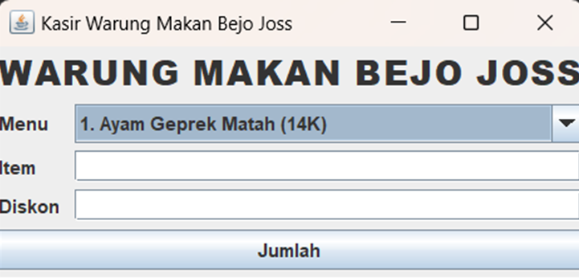
Rancangan Antarmuka
{
Rancangan antarmuka yang dibuat guna mempermudah pembuatan aplikasi serta pengguna.
}

Slide 5
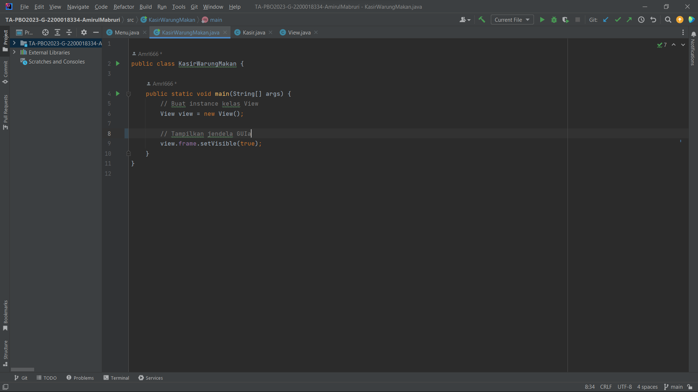
Screenshoot coding IDE
{
Main Class KasirWarungMakan
...
}

Slide 6
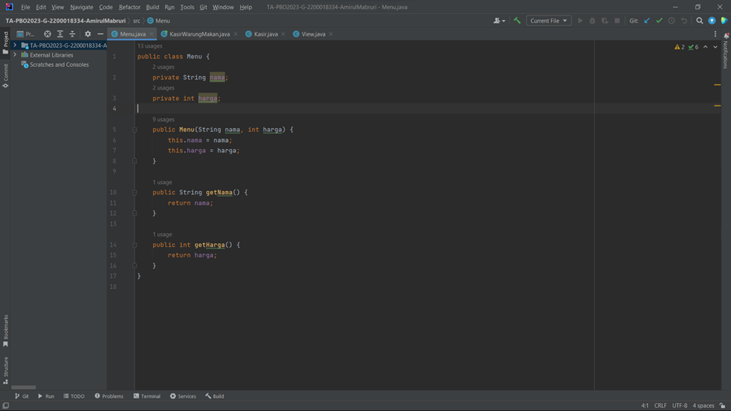
Screenshoot coding IDE
{
Class Menu
...
}

Slide 7
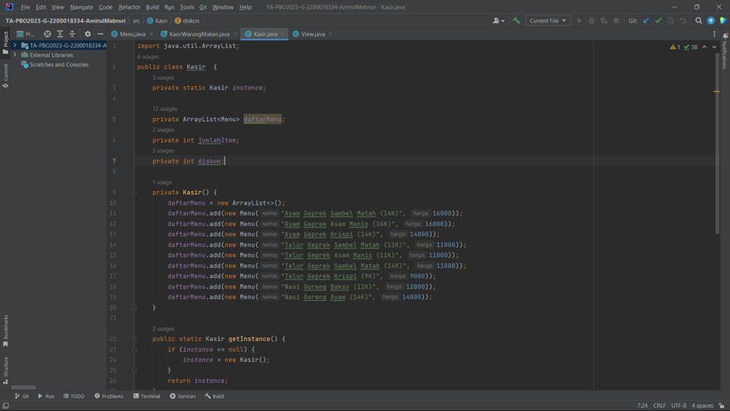
Screenshoot coding IDE
{
Class Kasir
...
}

Slide 8
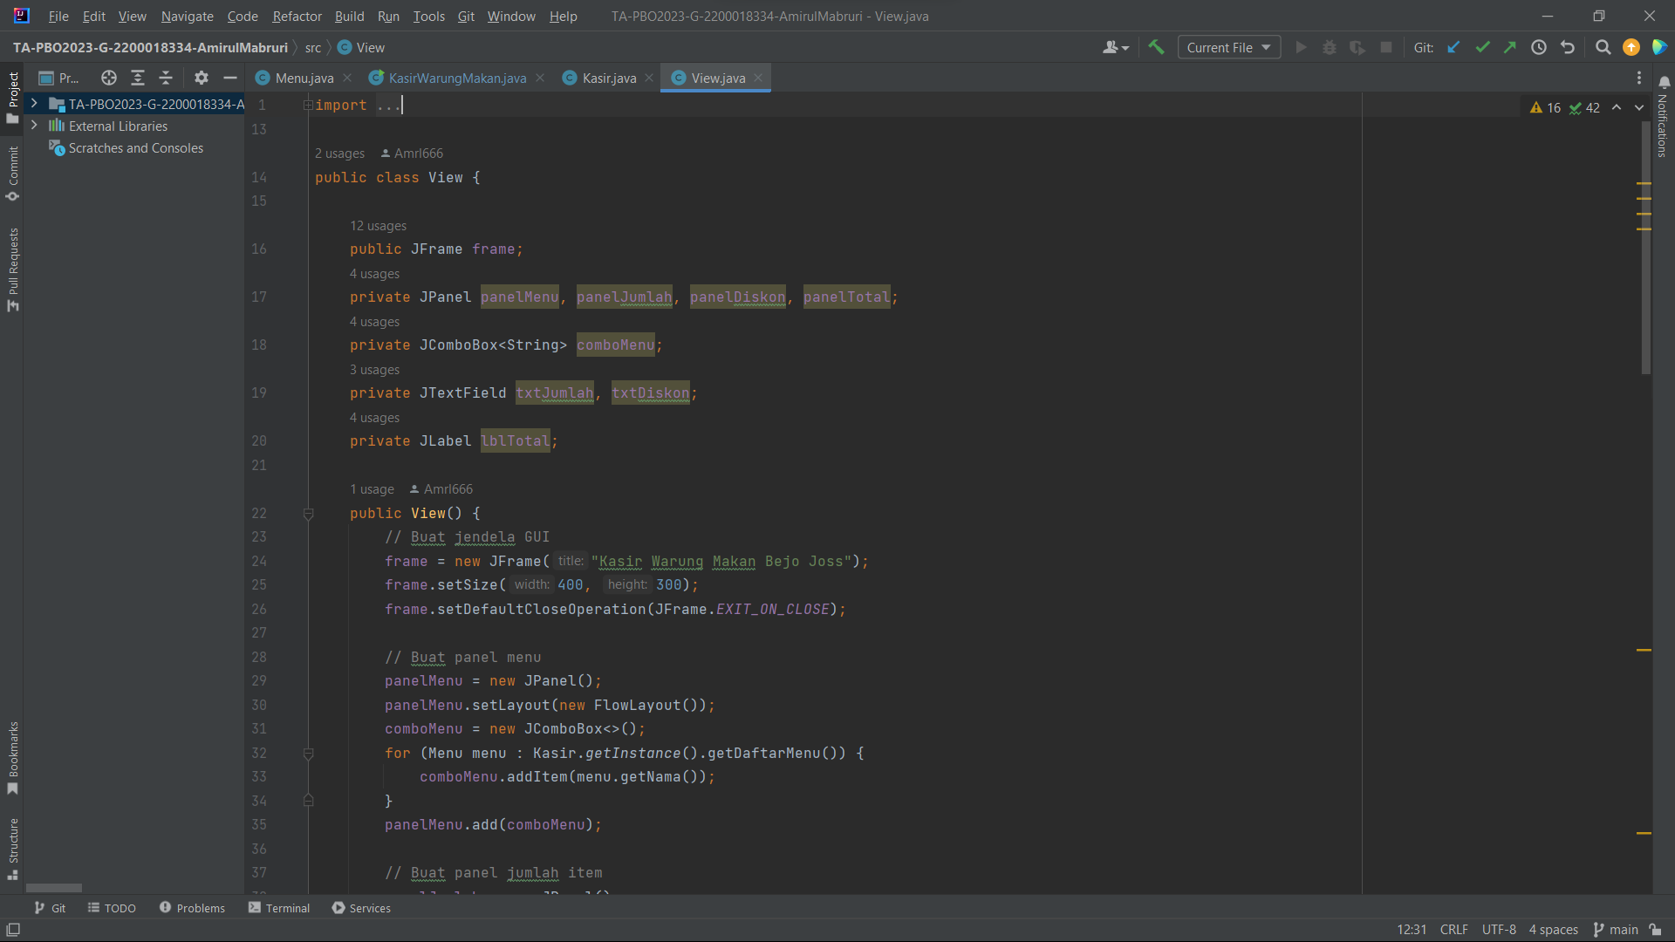
Screenshoot coding IDE
{
Class View
...
}

Slide 9
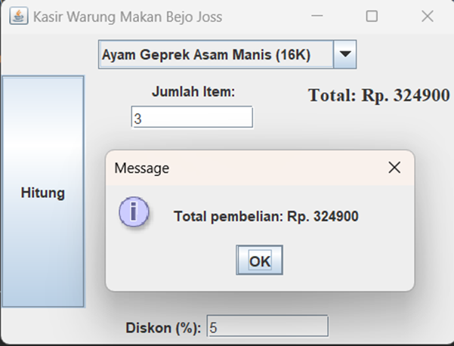
ScreenShoot Tampilan Output
{
Contoh Output tersebut dengan menginputkan pesanan dengan jumlah item 3 dan diskon 5%
}

Slide 10
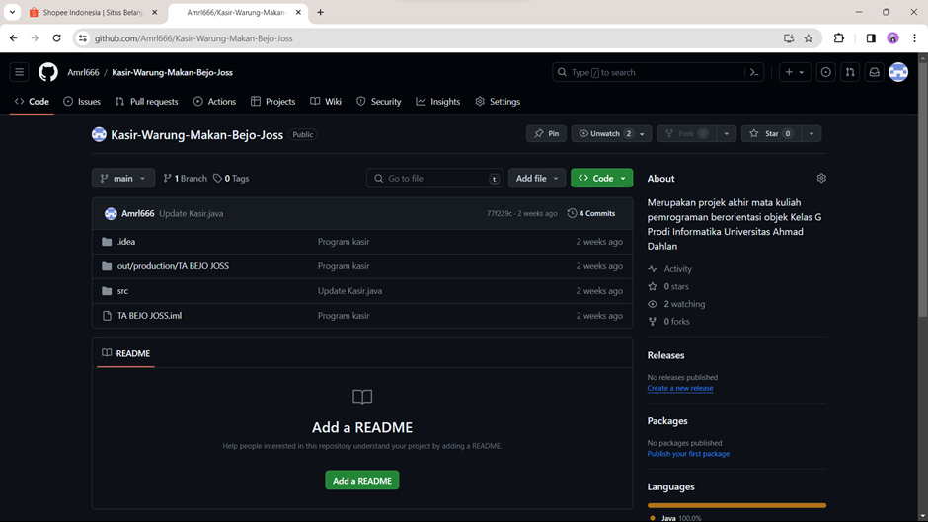
Screenshoot Unggahan Github
{
...
}

Slide 11
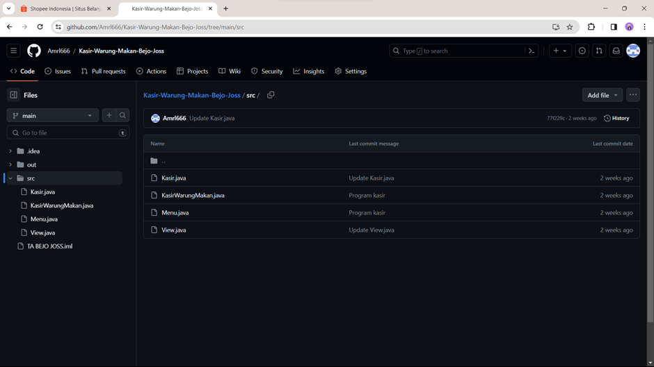
Screenshoot Unggahan Github
{
...
}

Slide 12
Sekian Terimakasih!

